Slide 1
FS Rozmarija
Lucia Holodňaková I.D

Slide 2
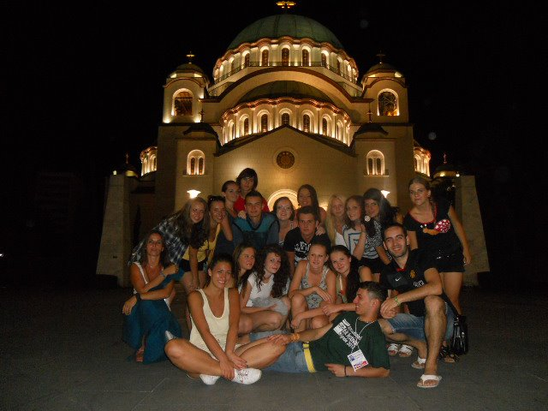
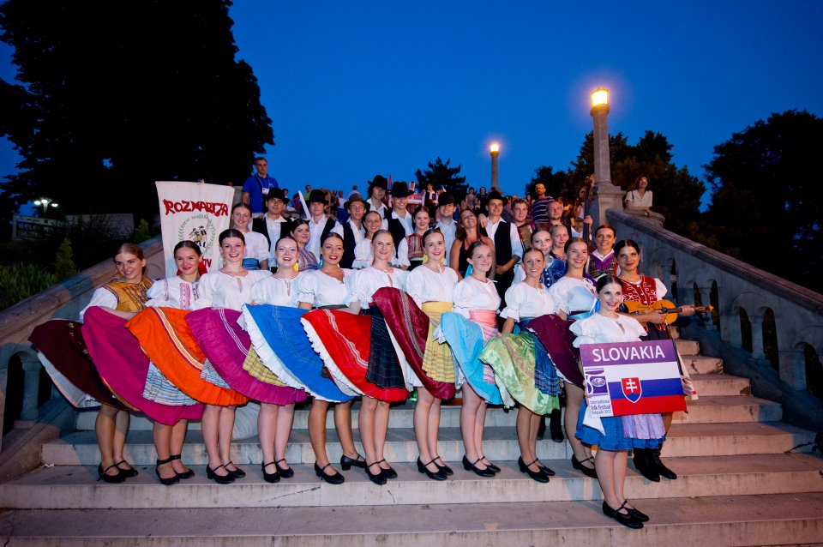
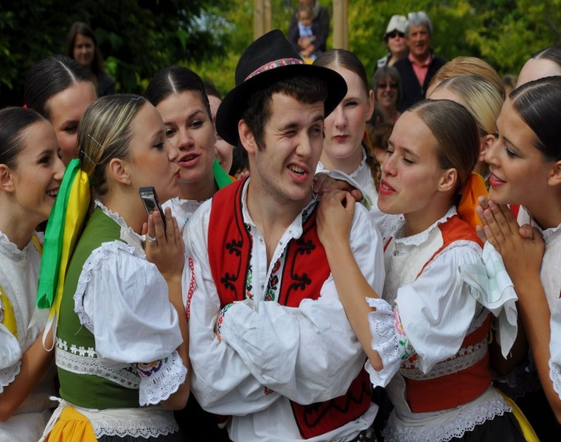
Obsah
Založenie súboru
Vytvorenie názvu
Miesto pôsobenia
Zložky súboru
Úspechy
Festivaly

Slide 3
Založenie súboru
Folklórny súbor vznikol v Prešove v roku 1992 z iniciatívy umeleckej vedúcej a bývalých členov folklórnych súborov, ktorí mali skúsenosti s prácou vo folklóre.

Slide 4
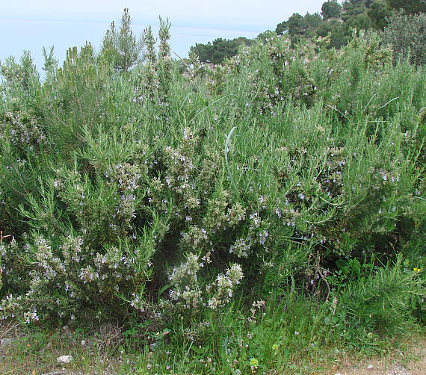
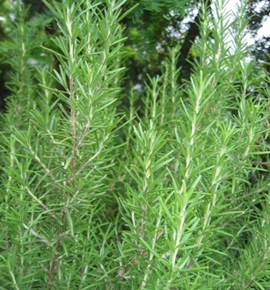
Vytvorenie názvu
Rozmarija je šarišský názov pre Rozmarín lekársky, vždyzelený poloker.

Slide 5
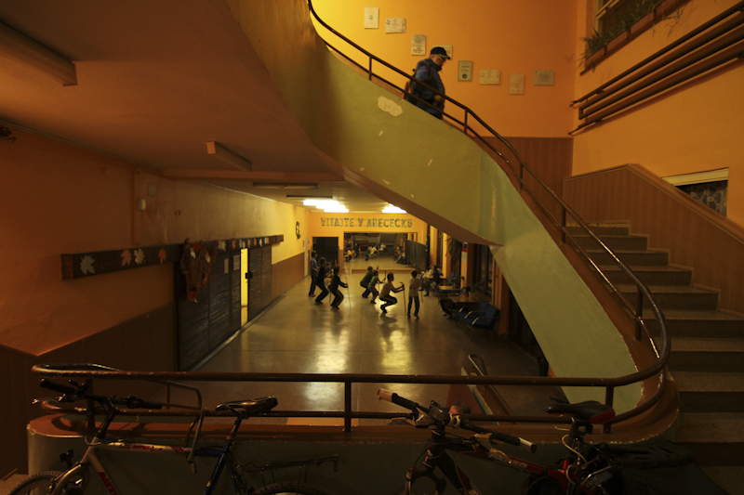
Miesto pôsobenia
Od svojho vzniku až dodnes pôsobí súbor pri ABC Centre voľného času na Októbrovej ulici 30 v Prešove.

Slide 6
Zložky súboru
Tanečné zložky: detská
mládežnícka
dospelácka
Spevácke zložky: detská
ženská
mužská
Hudobná zložka

Slide 7
Úspechy súboru
Súbor usporiadal viaceré premiérové programy a zúčastnil sa aj na príprave charitatívnych programov.
Má štyri vlastné audiokazety a pripravuje vydanie ďalšej.

Slide 8
Festivaly
Rozmarija absolvovala 55 zahraničných festivalov po celom svete.
Navštívila štáty ako Turecko, Grécko, Bulharsko, Taliansko, Srbsko, Bosna a Hercegovina, Rumunsko, Francúzsko a mnoho ďalších.
Jej účasť nechýbala ani na niektorých slovenských festivaloch, napríklad vo Svidníku, v Krivanoch a vo Východnej.

Slide 9
Zdroje
http://www.rozmarija.sk/
http://www.dogdocs.sk/?p=1603
http://www.presov.sk/portal/?c=12&id=18618
http://www.bylinky.sk/?/Atlas/Rozmarin

Slide 10
Ďakujem za pozornosť

